Slide 1
上机实习四：图的应用
题目一：图的遍历
以邻接表为存储结构，实现连通无向图的深度优先和宽度优先遍历
V₁
V₂
V₃
V₄
V₅
V₆
V₇
V₈

Slide 2
要求：
1）构造邻接表：键盘输入点集、边集
2）输出邻接表，格式参照：P357图
3）图的深度优先遍历（要求使用非递归算法）
4）图的宽度优先遍历
5）图遍历时，由用户指定的起始结点，输出每种遍历下的结点访问序列
两种做法可选：
1）找到书上对应类，改造完成；
2）自己设计并实现类

Slide 3
题目二：最小生成树的应用
村庄修路问题
若干村庄由若干条路链接，每条路需要一定的费用进行维护。为了使得维护的总费用最小，现在决定去掉一些道路，但要求各村庄之间仍然保持联通。
已知有7个村庄，其加权邻接关系采用下面的矩阵形式加以描述：

Slide 4
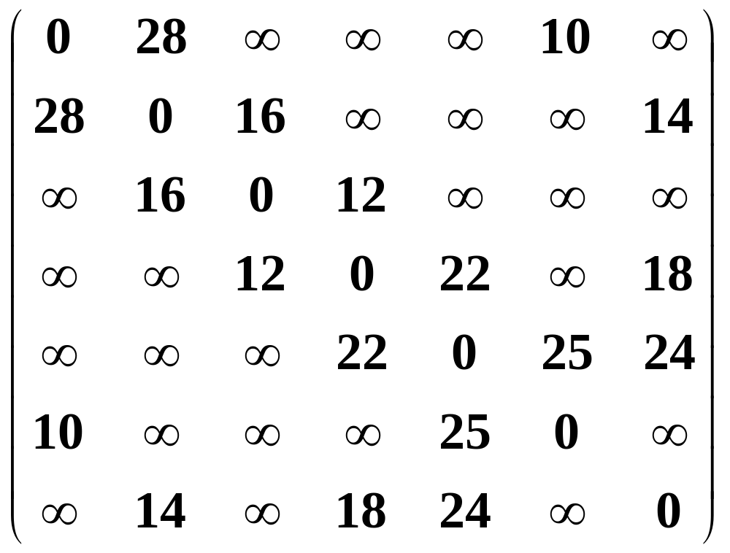
村庄修路问题（续1）

Slide 5
村庄修路问题（续2）
要求：使用“最小生成树”算法，设计一个程序：
（1）使得村庄之间的总维护费用最小；
（2）采用图形绘制函数（GDI），绘制出其中一种可能的村庄链接形态。

Slide 6
题目三: 校园导航
【问题描述】
设计一个校园导游程序，为来访的客人提供各种信息查询服务。
【基本要求】
（1）设计学校的校园平面图，所含景点不少于10个。图中顶点表示校内各景点，存放景点名称、代号、简介等信息；以边表示路径，存放路径长度等相关信息。
（2）为来访客人提供图中任意景点相关信息查询；
（3）为来访客人提供图中任意景点的问路查询，即查询任意两个景点之间的一条最短的简单路径。

Slide 7
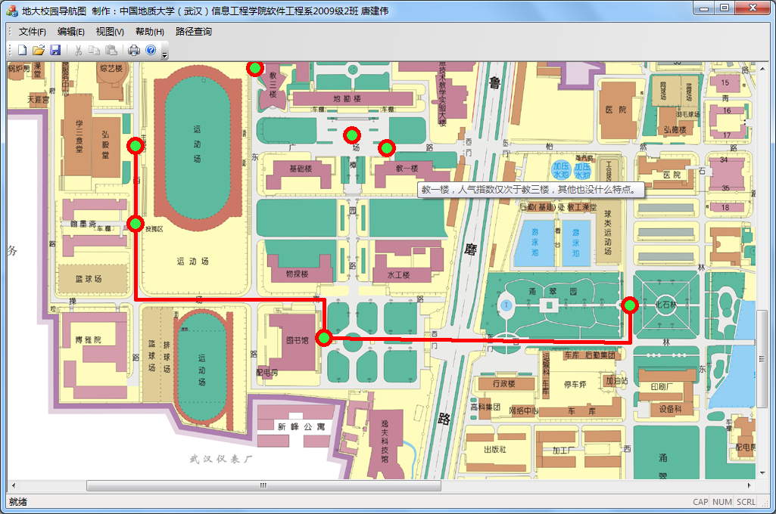
校园导航程序（续1）
【提高要求】
采用对话框或者文档-视图的图形化界面，通过鼠标查询景点名称；查询完毕后，能在背景图上勾画出最短路径。

Slide 8
【测试数据】
（1）地图背景数据
Map-1.bmp，Map-2.bmp，Map-3.bmp。
（2）景点数据
LandInfo.txt
【实现提示】
（1）一般情况下，校园的道路是双向通行的，可设校园平面图是一个无向网（带权无向图）。顶点和边均含有相关信息。
（2）自学如何把位图文件显示到CDC中的操作，关注几个类和函数的使用：CDC、CBitmap、StretchBlt等。鼠标移至某个景点上能显示文字，学习CToolTipCtrl的使用。

